Slide 1

Módulo 02
Consciente de
Cómo Estoy
"El cuerpo como fuente de inteligencia
y anclaje al presente."

Slide 2

LA BRECHA DEL LIDERAZGO MODERNO
El Líder Desconectado
Vivimos en la cabeza. Lideramos desde hojas de cálculo, reuniones de Zoom y cadenas de email. Hemos aprendido a silenciar la fuente de datos más antigua y fiable que poseemos: nuestro propio cuerpo.

Slide 3

LA PREGUNTA CENTRAL
¿Qué Inteligencia Estás Ignorando?
El cuerpo no es un contenedor. Es un sistema de procesamiento de información.
04

Slide 4

01
TEMA
El Hardware Oculto
de tu Liderazgo
Más allá de los 5 sentidos: 3 sistemas completos de procesamiento.

Slide 5
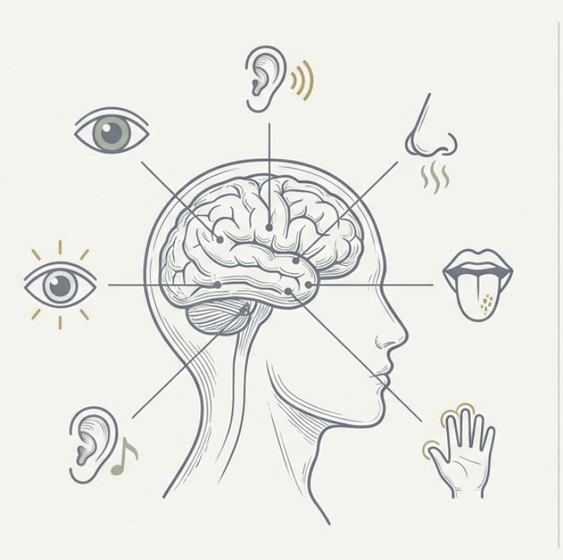
SISTEMA 1 - EXTEROCEPCIÓN
El Radar Exterior
Función
Monitorizar el entorno. Leer la sala, escuchar activamente, observar el lenguaje no verbal.
Su Límite
Solo informa de lo que ocurre FUERA de ti. Es ciego a tu estado interno.

Slide 6
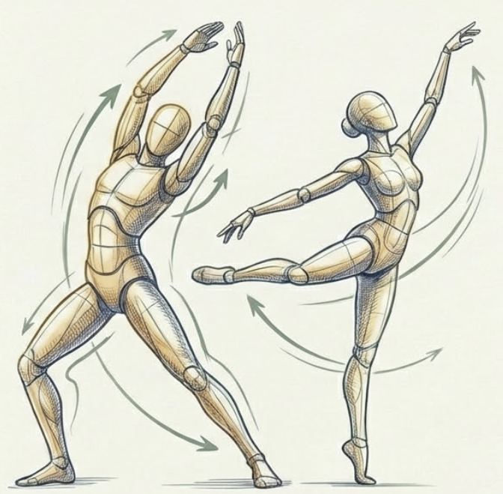
SISTEMA 2 - PROPIOCEPCIÓN
Tu GPS Corporal
La capacidad de sentir la posición, el equilibrio y el movimiento de tu cuerpo en el espacio.
Base de la Presencia Ejecutiva
¿Cómo ocupas el espacio?
¿Tu postura transmite seguridad o duda?
¿Tus gestos acompañan o contradicen tu mensaje?
09

Slide 7
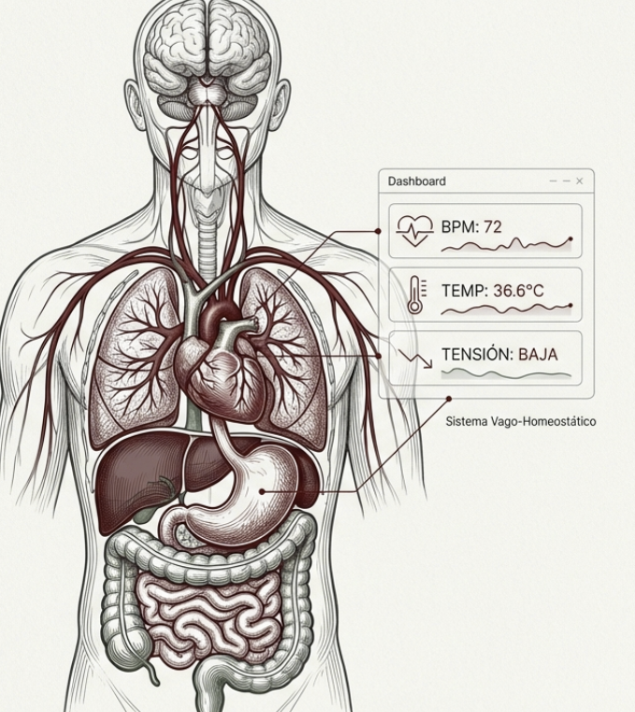




SISTEMA 3 - INTEROCEPCIÓN
El Dashboard Interno
La capacidad de percibir el estado fisiológico del cuerpo desde dentro.
Ritmo cardíaco y respiración
Temperatura y tensión muscular
Hambre, sed, cansancio
"Nudo en el estómago" (Intuición)

Slide 8




INTEGRACIÓN
No Percibes la Realidad, la Creas
Tu Realidad
+
+
=
Exterocepción
Propiocepción
Interocepción
"La experiencia subjetiva del momento"
Lo que ves y oyes (El hecho)
Tu postura (El gesto)
Tu estado interno (La sensación)
Email difícil (Hecho) + Hombros tensos (Gesto) + Nudo en estómago (Sensación) = AMENAZA
Ejemplo
11

Slide 9
LOS SENTIDOS
Donde Nace la Consciencia
"Los sentidos, como forma básica de cognición, son el punto de partida para el
desarrollo de la mente, los sentimientos y la consciencia."
— Antonio Damasio
1. Sentir
2. Experimentar
3. Conocer
4. Consciencia
Biología básica. Detección de estímulos (luz, presión, química).
→
Integración. El estímulo se convierte en sensación subjetiva (dolor, placer).
→
Interpretación. Asignación de significado y categoría a la experiencia.
→
Reflexión. El "yo" que se da cuenta de que está sintiendo.
!
Sin los sentidos, no existiría la base para formar una representación del mundo en la mente.

Slide 10
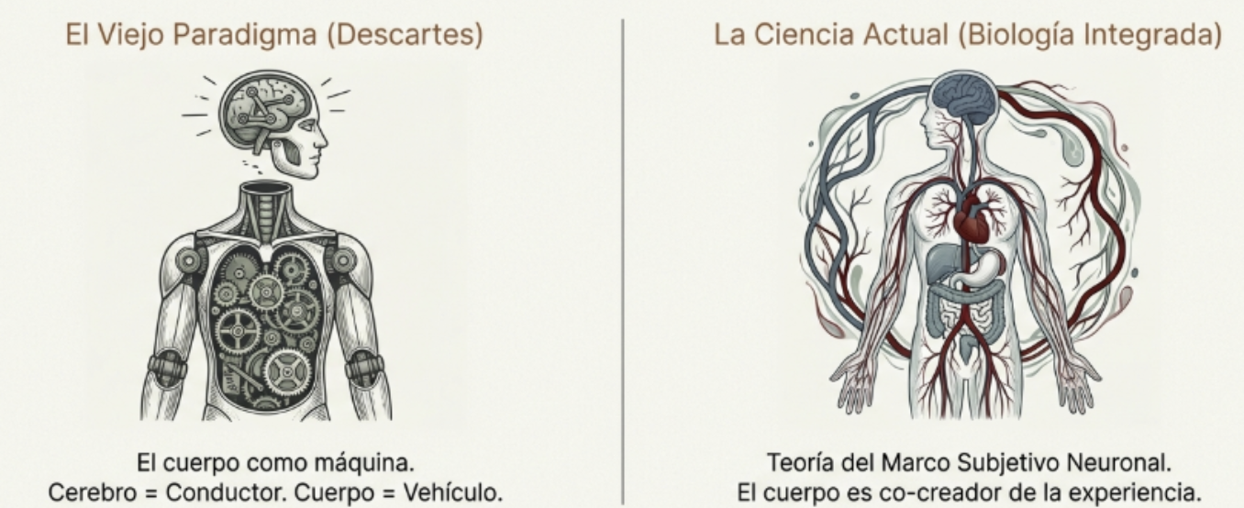
EL MITO FUNDACIONAL
El Legado que nos Desconectó

Slide 11




EVIDENCIA CIENTÍFICA
Tu Cuerpo Está Moldeando tu Mente.
Ahora Mismo.
"No es metáfora. Es fisiología."
Postura
Respiración
Corazón
Memoria
Emoción
Percepción
15

Slide 12
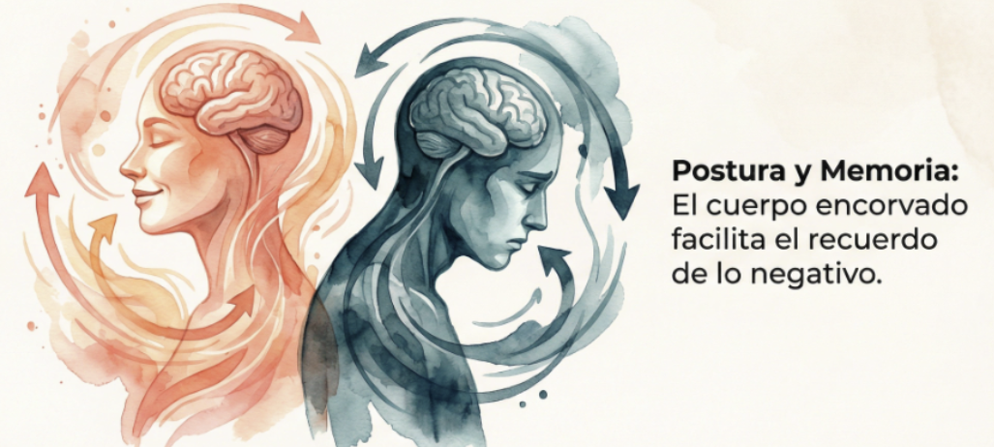
EXPERIMENTO
Tu Postura Sesga lo que Recuerdas
Estudio: Riskind & Gotay (1982)
16

Slide 13

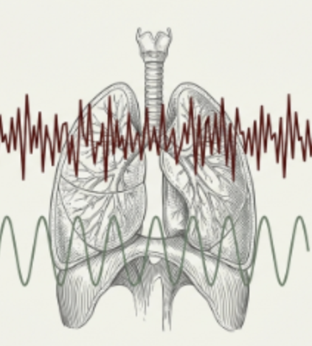
EXPERIMENTO
Tu expression configura tu experiencia
El Bolígrafo en la Boca
Strack, 1988
Respiración y Memoria
Huijbers, 2014
[IMAGEN: Mujer con bolígrafo en boca] Ref: assets/img-m02-02-boligrafo-boca.png
Quienes sostenían el bolígrafo con los dientes (forzando sonrisa) encontraron las viñetas más graciosas que quienes lo sostenían con los labios (gesto serio).
La inspiración nasal sincroniza la actividad en el hipocampo. Respirar por la nariz mejora significativamente la codificación y recuperación de recuerdos.
El cuerpo no solo expresa lo que sientes; crea lo que sientes.

Slide 14
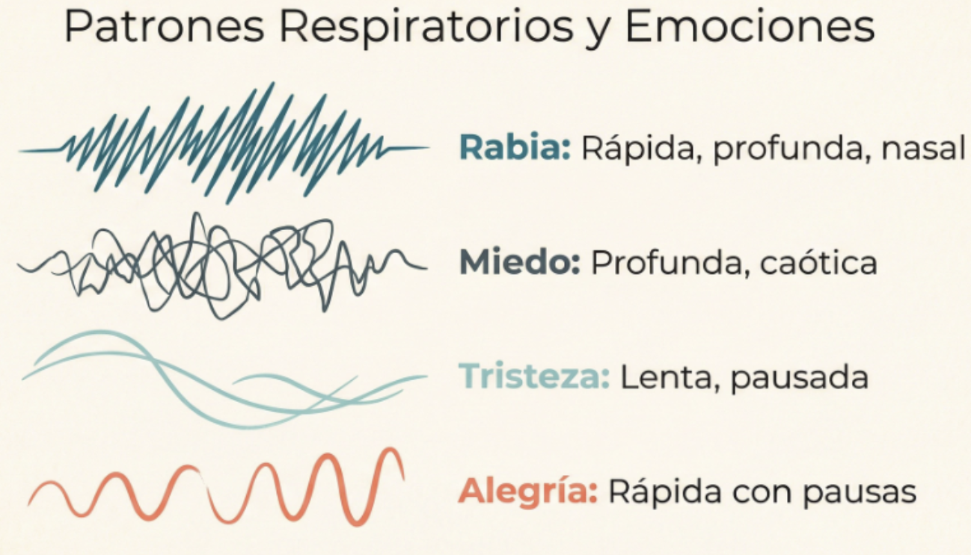
EXPERIMENTO 2
Cada Emoción Tiene su Propia Firma Respiratoria
Estudio: Pierre Philippot (2002)
El descubrimiento clave: Es bidireccional. Si cambias tu respiración, cambias tu emoción. Es tu mando a distancia fisiológico.
17

Slide 15
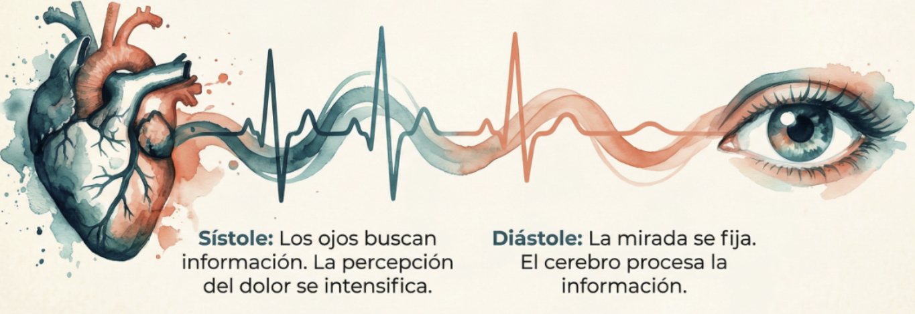
EXPERIMENTO
Tu Corazón marca el ritmo de lo que ves
Implicación
Estrés = Taquicardia = Ceguera Perceptual
Cuando estás estresado (taquicardia), pasas más tiempo en sístole. Literalmente, ves menos de la realidad.
18

Slide 16

“
Si abstraemos de la emoción todas las sensaciones de sus síntomas corporales, no queda nada, salvo un estado frío y neutral de percepción intelectual.
William James (1884)
Padre de la psicología moderna
19

Slide 17
02
TEMA
El GPS Internoy su Ancla
La Ínsula, el Anclaje y Mindfulness como Software.
.

Slide 18
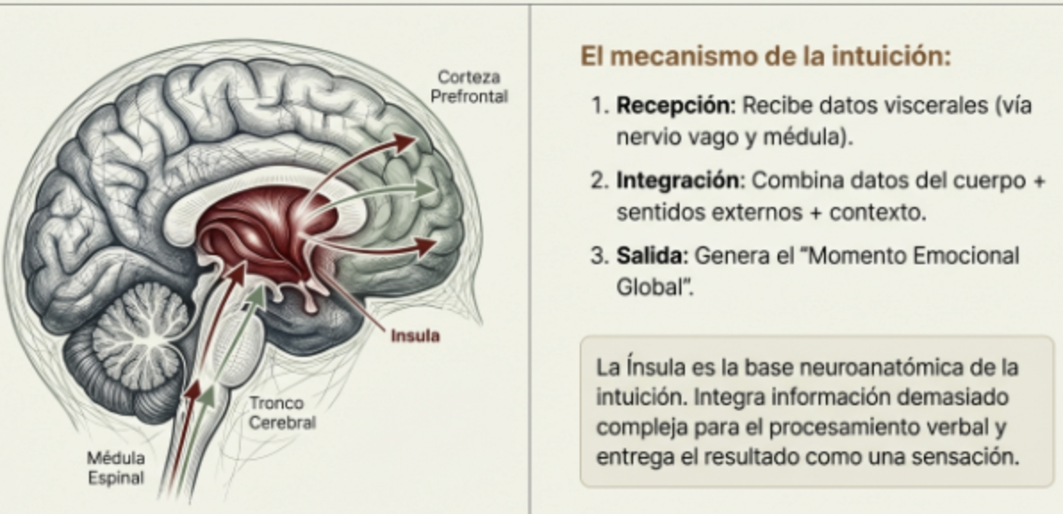
EL GPS DE TU MUNDO INTERIOR
La Ínsula: Tu Torre de Control Interna
"La Ínsula es donde la biología se convierte en biografía."

Slide 19


ANATOMÍA DE UNA CORAZONADA
La Intuición no es Magia, es Neurociencia
Milisegundos
Sub-segundo
Segundos después
Reacción Corporal
Alerta Insular
Explicación Racional
Tu cuerpo detecta una micro-expresión o tono de voz.
La Ínsula genera una sensación de incomodidad o confianza.
Tu mente busca una lógica para justificar lo que ya sientes.
El Superpoder del Líder
Aprender a escuchar el Paso 2 antes de que el Paso 3 lo racionalice o lo descarte. Ahí reside la información estratégica real.
23

Slide 20



EL PROBLEMA
¿Dónde Está tu Atención la Mayor Parte del Día?
Pasado
Aquí y Ahora
Futuro
Rumiando errores. "¿Por qué dije eso?" (Culpa / Depresión)
El único lugar donde puedes actuar. (Liderazgo Real)
Anticipando problemas. "¿Y si sale mal?" (Ansiedad / Miedo)
Si tu mente no está aquí, tú no estás aquí. Estás liderando fantasmas del pasado o proyecciones del futuro.
24

Slide 21
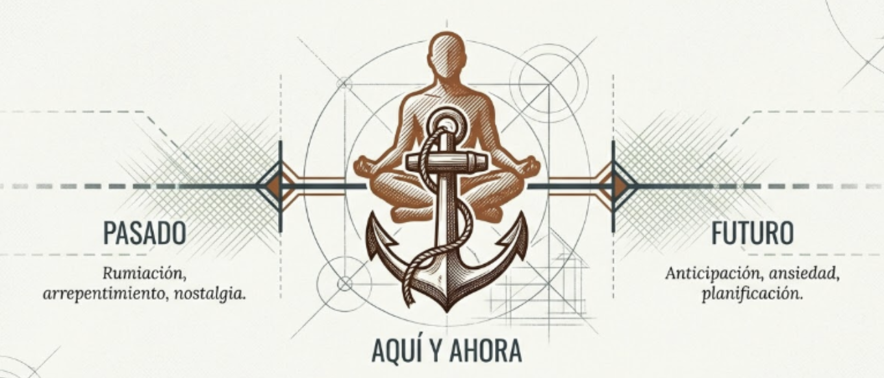
LA SOLUCIÓN
Tu Cuerpo Siempre Está en el Presente
Puedes pensar en la reunión de ayer, pero no puedes respirar ayer. El cuerpo es tu ancla infalible al único momento real.
25

Slide 22



EL CUERPO COMO HERRAMIENTA
Cambiando de Vía
No luchas contra el pensamiento. Cambias el foco de atención.
Fuerza de Voluntad
Diseño Atencional
"Deja de pensar en eso." Intentar suprimir un pensamiento es como intentar no pensar en un elefante rosa. Cuanto más luchas, más se fortalece.
"Siente tus pies en el suelo." Al dirigir la atención a una sensación corporal, no puedes simultáneamente sostener la cadena de rumiación. No es magia: es cómo funciona la atención.
Cambio de agujas
Resultado: el pensamiento se intensifica.
Resultado: la cadena se interrumpe.
"No pelees contra la mente. Usa el cuerpo para redirigirla."
26

Slide 23
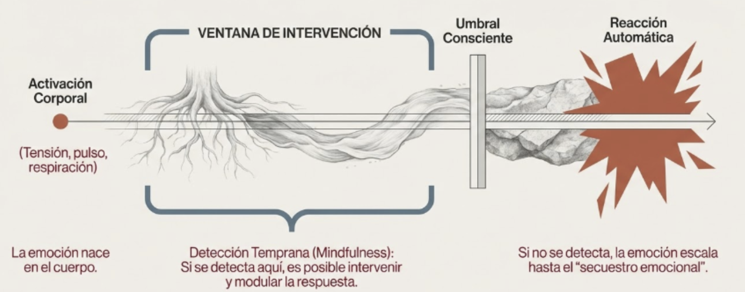



REGULACIÓN EMOCIONAL
La Ventana de Intervención
De la reacción automática a la respuesta elegida.
Detección Temprana
Modulación
Interrupción de Espirales
Notas la emoción cuando es una "chispa", no un "incendio". Mayor resolución interoceptiva = más tiempo para elegir.
Capacidad de "estar con" emociones difíciles sin suprimirlas ni ser arrastrado. El espacio entre estímulo y respuesta.
Reconocer los bucles pensamiento-emoción y usar el ancla del cuerpo para no alimentarlos. Prevenir "secuestros" emocionales.
35

Slide 24





LA ECUACIÓN COMPLETA
Interocepción + Atención = Sabiduría Corporal
+
=
Hardware
Software
Resultado
Interocepción
Mindfulness
Sabiduría
El mismo dato, dos resultados diferentes:
Sin Mindfulness
Con Mindfulness
"Siento tensión en el estómago..."
"Siento tensión en el estómago..."
Interpretación: "Es estrés / molestia." Acción: Lo ignoro, me tomo un café, me quejo.
Interpretación: "Es información." Acción: "¿Qué me dice esto sobre esta decisión?"
30

Slide 25
03
TEMA
La evidencia
¿Qué Cambia Realmente con la Práctica.

Slide 26




CAMBIOS FUNCIONALES
El Cerebro Mindful: Más Preciso, no más Desconectado
Mayor Activación de la Ínsula
Fidelidad Emocional, no Desconexión
Procesamiento Bottom-Up
Estudios con fMRI muestran que practicantes de MBSR tienen una mayor activación de la Ínsula al procesar estímulos emocionales. También mayor activación de la corteza somatosensorial secundaria.
Fortalece la consciencia de la sensación actual tal como es, sin filtros interpretativos añadidos. Sientes lo que hay, no lo que crees que debería haber.
Ante imágenes tristes, los meditadores muestran mayor activación de la ínsula derecha. El mindfulness no te hace "frío". Te permite registrar las emociones con mayor resolución.
Farb et al., 2007
Farb et al., 2010
Gard et al., 2010; Grant et al., 2010
El mindfulness no te desconecta de tus emociones; te permite percibirlas con más claridad y sin ser secuestrado por ellas.
33

Slide 27

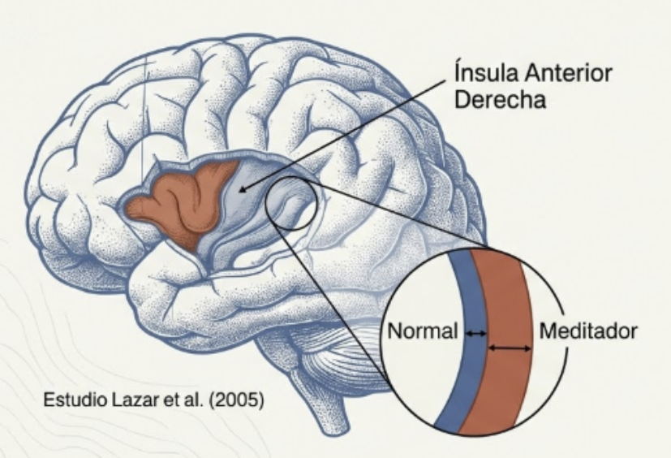
CAMBIOS ESTRUCTURALES
Tu Cerebro no es Fijo: La Neuroplasticidad en Acción
Meditadores a Largo Plazo
Años de práctica
Lazar et al., 2005
Ínsula Anterior Derecha
Mayor grosor cortical. El centro de la conciencia interoceptiva se fortalece.
Corteza Prefrontal
Mayor grosor. Correlaciona con años de práctica.
"El mindfulness no solo entrena la atención; modifica las estructuras cerebrales que sustentan la experiencia corporal."
34

Slide 28

LA SEMILLA ECHA RAICES
Segunda Característica: Arraigo Corporal
"Está conectado con su cuerpo como fuente de información y anclaje al presente."
El líder que ignora su cuerpo pierde acceso a:
•
Información crucial para la toma de decisiones (intuición).
•
Su mejor herramienta de regulación emocional.
•
El anclaje más fiable al momento presente.

